Slide 1
Criterios de evaluación de proyectos
TIR
Se presenta una decisión de inversión que tiene un desembolso inicial de 70 u.m. y genera un flujo de caja el primer año de 15 u.m. y el segundo de 60 u.m.

Slide 2
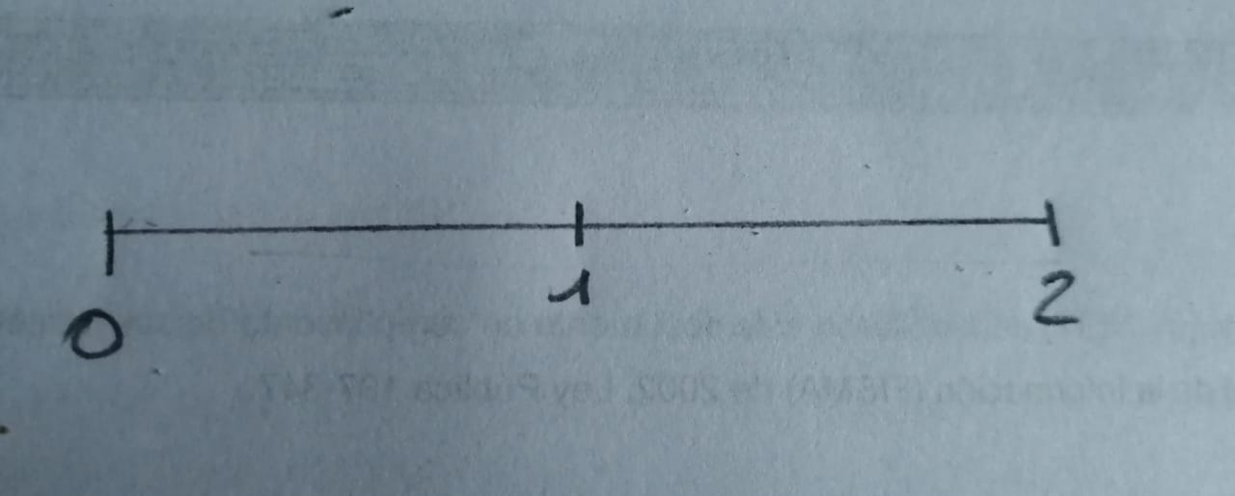
Criterios de evaluación de proyectos
TIR

Slide 3
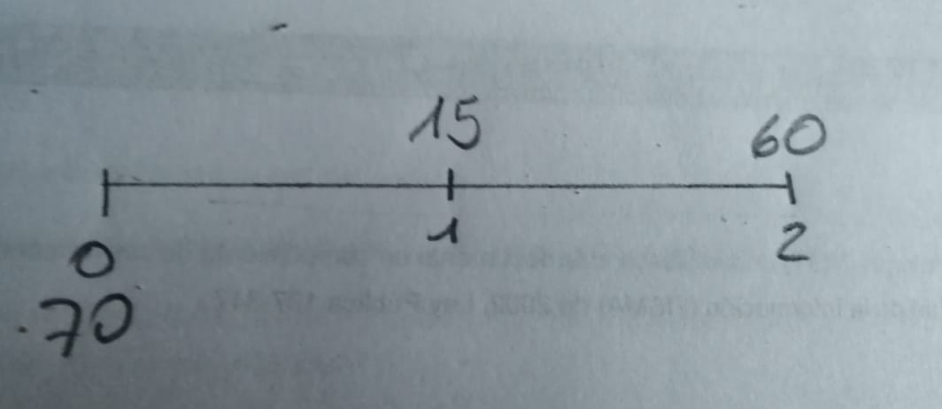
Criterios de evaluación de proyectos
TIR

Slide 4
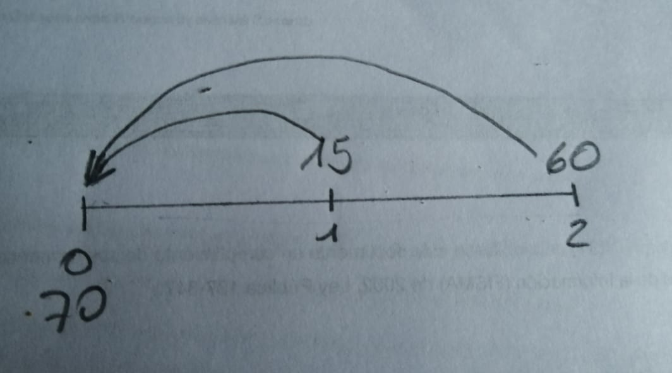
Criterios de evaluación de proyectos
TIR

Slide 5
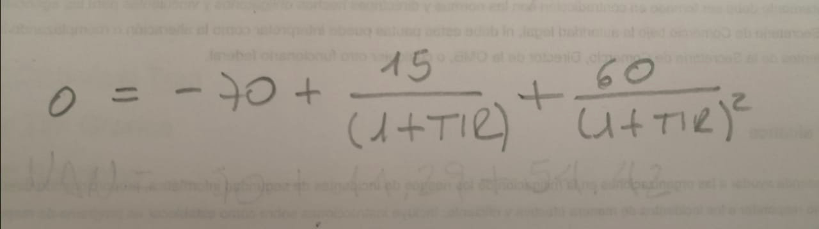
Criterios de evaluación de proyectos
TIR

Slide 6
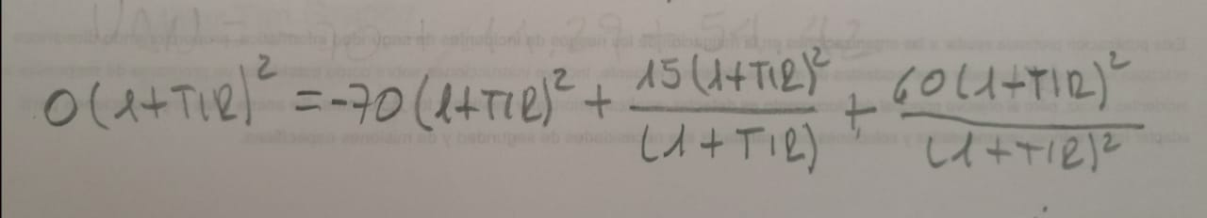
Criterios de evaluación de proyectos
TIR

Slide 7
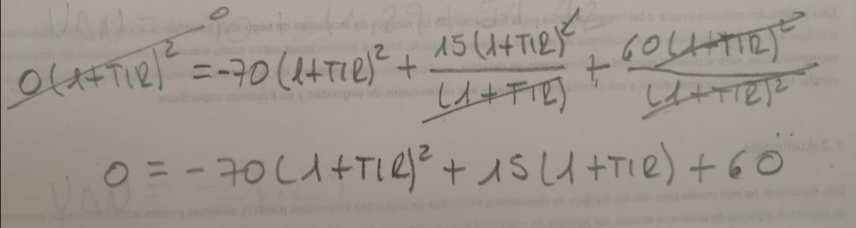
Criterios de evaluación de proyectos
TIR
Ecuación de segundo grado

Slide 8

Criterios de evaluación de proyectos
TIR

Slide 9
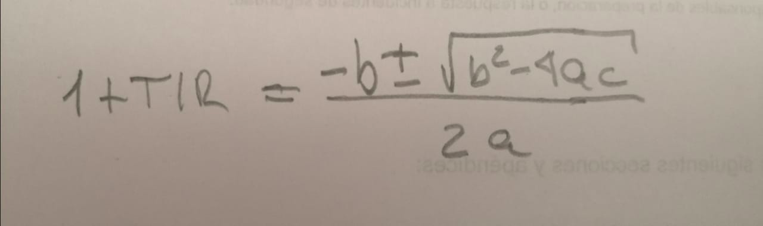
Criterios de evaluación de proyectos
TIR

Slide 10
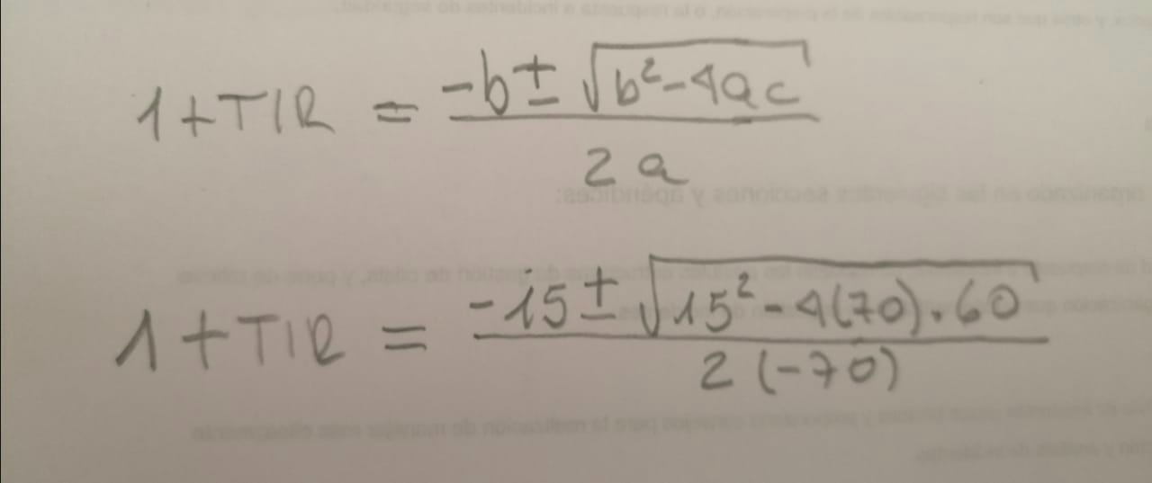
Criterios de evaluación de proyectos
TIR

Slide 11
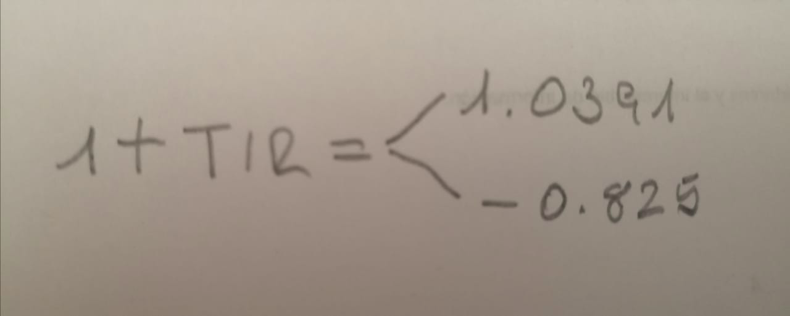
Criterios de evaluación de proyectos
TIR

Slide 12
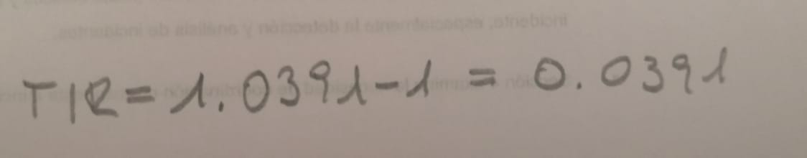
Criterios de evaluación de proyectos
TIR

Slide 13
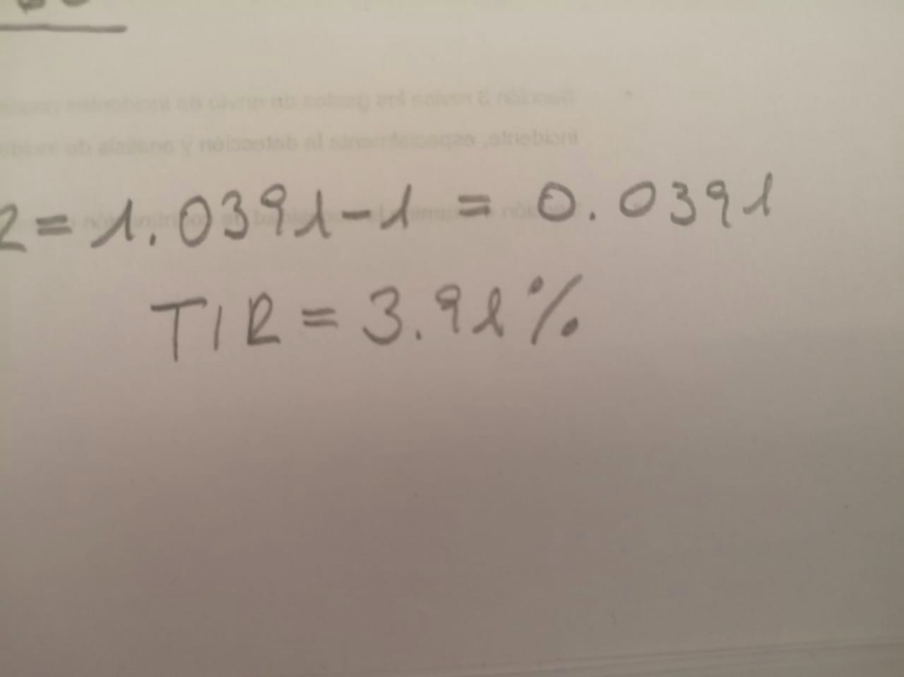
Criterios de evaluación de proyectos
TIR
TIR mayor hace del VAN negativo
TIR menor hace del VAN positivo

Slide 14
Criterios de evaluación de proyectos
Gracias
Ing Alvaro Rodrigo Lara Valdivia

